Slide 1




La Contribución de EUROsociAL
Desarrollo de Capacidades para la Planificación Regional a Largo Plazo

Slide 2
¿Qué es EUROsociAL?
Es un programa regional de cooperación técnica de la Comisión Europea para la Promoción De La Cohesión Social en América Latina, que pretende promover un diálogo euro-latinoamericano de políticas públicas en torno a la cohesión social.

Slide 3
EUROsociAL
Es un programa guiado por la demanda, los intereses y las prioridades de los países latinoamericanos;
orientado a la obtención de resultados (cambios en las políticas públicas, bien en su fase de reforma o de implementación);
con enfoque regional, abordando retos comunes a diversos países, pero aportando soluciones contextualizadas,
y promoviendo la cooperación triangular y sur-sur.

Slide 4
¿Cuál es su Objetivo?
Contribuir a procesos de reforma e implementación en 10 áreas clave de políticas públicas, por s potencial impacto sobre la cohesión social.
Usa como instrumento
la cooperación institucional o aprendizaje entre pares,
el intercambio de experiencias,
y la asesoría técnica entre instituciones públicas de Europa y de América Latina.

Slide 5
Metodología
Orientación a la demanda
EUROsociAL no introduce temas en la agenda, sino que se inserta en aquellos procesos de reforma en marcha que resulten prioritarios para los gobiernos.
Enfoque estratégico
EUROsociAL no es un programa de "problem-solving", sino un programa de acompañamiento de políticas públicas con impacto a medio y largo plazo.
Orientación a resultados
El programa persigue resultados medibles y tangibles, necesariamente vinculados a los resultados esperados
Concentración
El programa focaliza sus recursos en aquellas acciones susceptibles de generar un mayor impacto.
Intersectorialidad
Aborda problemáticas que, la mayoría de las veces, exigen una mayor coordinación interinstitucional a nivel nacional para enfrentarlas.
Dimensión regional
La vocación del programa es regional, es por ello, que favorece el trabajo colectivo entre países, la elaboración de productos comunes o el establecimiento de comunidades de práctica o redes.
Cooperación sur-sur y triangular
Fomenta la cooperación entre las administraciones públicas de distintos países de América Latina, explorando vías de aprendizaje mutuo e incentiva el establecimiento de redes y relaciones estables entre instituciones latinoamericanas.

Slide 6


EUROsociAL en Costa Rica
Demanda
Diagnóstico
Capacitación
Intercambios
Metodología
Operación
Asistencia Técnica
Intercambios
Acompañamiento
Coyuntura Ofrece Oportunidades

Slide 7
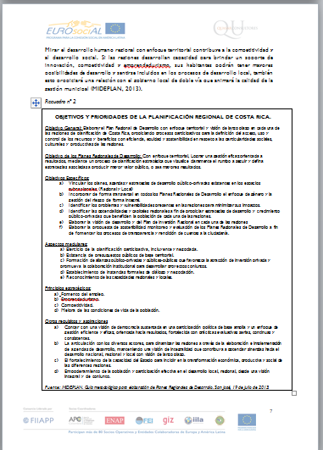
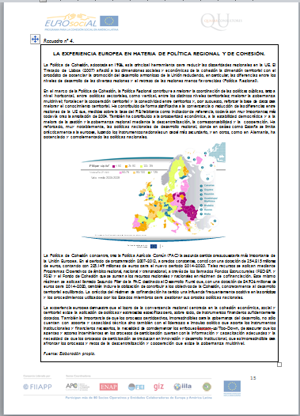
Apalanca lo nacional

Slide 8
Compromisos
Intercambios
Guatemala
Asistencia
Técnica
Diagnóstico
Posicionamiento
Simposio Internacional
Acompañamiento
Desarrollo de Capacidades
Construir la Metodología
Obtener los Planes
Reflexiones
España
Brasil
Foros Regionales
Foro Nacional
Política de Desarrollo Regional

Slide 9
Metodología Aplicada
EI
Preparación
EII
Marco Estratégico
EIII
Diagnóstico
EIV
EV
Estrategia
Plan de Acción y Presupuesto
Guía Metodológica MIDEPLAN
Planes Regionales

Slide 10

¿Los conocen?
¿Qué haremos hoy Cerebro? Lo mismo que hacemos todas los días Pinky ... TRATAR DE CONQUISTAR AL MUNDO!

Slide 11
Muchas Gracias

